Slide 1

CHÀO MỪNG CÁC THẦY CÔ GIÁO VỀ DỰ GIỜ
Môn: Toán lớp 4
Giáo viên thực hiện : Phạm Thị Tuyết

Slide 2
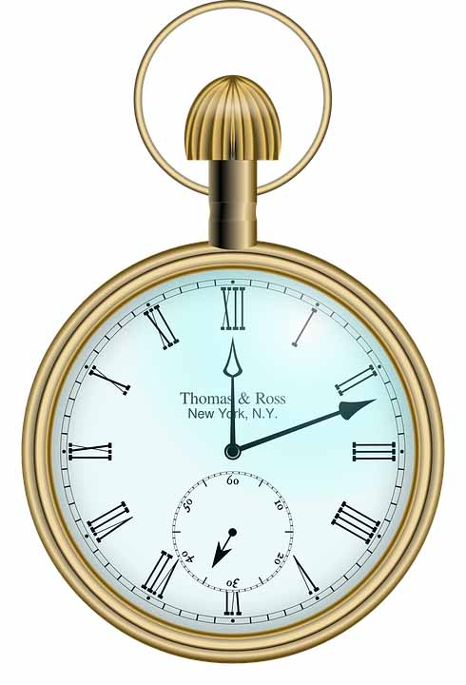

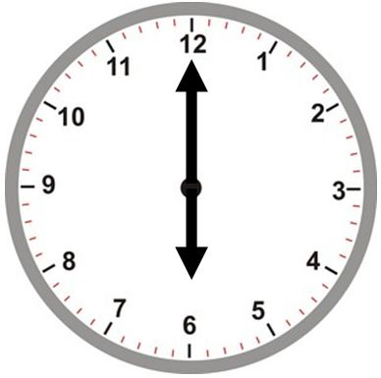

Slide 3


Slide 4
30.10
2020
Bài 2: Trong các hình tam giác sau:
Hình tam giác nào có ba góc nhọn?
Hình tam giác nào có góc vuông?
Hình tam giác nào có góc tù?
A
M
D
C
N
E
G
B
P

Slide 5


Đ· hÕt 10 gi©y
10 gi©y b¾t ®Çu
AI NHANH, AI ĐÚNG?
Câu 1: Hình tam giác có ba góc nhọn là:
A, Hình 1
B, Hình 2
C, Hình 3
01s
02s
03s
04s
05s
06s
07s
08s
09s
10s
A
D
M
C
E
G
P
B
N
H1
H2
H3
Đáp án: A

Slide 6
Đ· hÕt 10 gi©y
10 gi©y b¾t ®Çu
AI NHANH, AI ĐÚNG?
Câu 2: Hình tam giác có góc tù là:
A, Hình 1
B, Hình 2
C, Hình 3
01s
02s
03s
04s
05s
06s
07s
08s
09s
10s
A
D
M
C
E
G
N
P
B
H2
H3
H1
Đáp án: C

Slide 7
Đ· hÕt 10 gi©y
10 gi©y b¾t ®Çu
AI NHANH, AI ĐÚNG?
Câu 1: Hình tam giác có góc vuông là:
A, Hình 1
B, Hình 2
C, Hình 3
01s
02s
03s
04s
05s
06s
07s
08s
09s
10s
A
D
M
C
E
G
P
B
H2
N
H3
H1
Đáp án: B

